Slide 1
МИНИСТЕРСТВО ЛЕСНОГО ХОЗЯЙСТВА И ОХРАНЫ ОБЪЕКТОВ ЖИВОТНОГО МИРА НИЖЕГОРОДСКОЙ ОБЛАСТИ
Государственное бюджетное профессиональное образовательное учреждение Нижегородской области
«КРАСНОБАКОВСКИЙ ЛЕСНОЙ КОЛЛЕДЖ»
ТЕМА 1.3. ЗАГОТОВКА И ПЕРЕРАБОТКА СЕМЕННОГО СЫРЬЯ
ПМ 01. ОРГАНИЗАЦИЯ И ПРОВЕДЕНИЕ МЕРОПРИЯТИЙ ПО ВОСПРОИЗВОДСТВУ ЛЕСОВ И ЛЕСОРАЗВЕДЕНИЮ
МДК 01.01. Лесоразведение и воспроизводство лесов
Лесные культуры
Преподаватель профессиональных дисциплин и модулей М. А. Кошеварова
2025 год

Slide 2
Цель урока-сообщения новых знаний по заготовке лесосеменного сырья — ознакомить обучающихся со сроками и способами заготовки лесосеменного сырья древесно-кустарниковых пород и особенностями заготовки и формирования партии лесосеменного сырья основных лесообразующих пород.
Формируемые компетенции и результаты:
ПК 1.1. Планировать, осуществлять и контролировать работы по лесному семеноводству
В ходе урока-сообщения новых знаний студент должен знать:
биологию семеношения, роста и развития древесных и кустарниковых пород;
машины и механизмы, используемые для заготовки лесосеменного сырья;
технологии заготовки, хранения лесосеменного сырья
В ходе изучения нового материала необходимо проработать следующие вопросы:
Срок заготовки лесосеменного сырья, понятие и виды спелости
Способы заготовки лесосеменного сырья
Сбор лесосеменного сырья с поваленных деревьев и растущих деревьев
Машины и механизмы, используемые для заготовки лесосеменного сырья с растущих деревьев
Приемка лесосеменного сырья и формирование партии

Slide 3
Срок заготовки лесосеменного сырья зависит от пород растений и продолжительности периода между наступлением урожайной спелости и опадением плодов и семян на землю
В большинстве случаев лесосеменное сырьё заготавливают сразу после достижения семенами морфологической спелости, которая обычно определяется по внешним признакам
Если семена не опадают после созревания сразу, то их собирают после достижения ими урожайной спелости, когда заканчивается накопление питательных веществ в виде крахмала, белков, жиров. При этом биологические процессы жизнедеятельности резко замедляются, и семена переходят в состояние вынужденного или глубокого покоя
Вид | Время (месяцы) |  |  | Окраска зрелых шишек и плодов
 | цветения | созревания | сбора
1 | 2 | 3 | 4 | 5
Ель европейская | V | IX-X | X-III | Буро-или-желтовато-коричневая
Лиственница европейская | IV | IX-X | X-IV | Буроватая
Лиственница сибирская | V | VIII-IX | IX | Желто-коричневая
Пихта европейская | IV-V | IX-X | IX-X | Серовато-коричневая
Сосна обыкновенная | V | IX-X | IX-III | Серая, буро-серая
Дуб черешчатый | IV-V | IX-X | IX-IV | Темно-коричневая
Календарь цветения, созревания и сбора шишек,
плодов основных лесообразующих пород

Slide 4
Стоимость семян и плодов с учетом сбора и предварительной их очистки составляет значительный удельный вес во всем комплексе лесовосстановительных работ.
Поэтому снижение затрат на производство семян является наиболее важной задачей
Обеспечить высокую производительность, снизить затраты на сбор семенного материала возможно лишь при широком внедрении средств механизации для заготовки, предварительной обработки, переработки и последующей сортировки семян.
Лесосеменное сырье заготавливают:
а) с поверхности земли (плоды дуба, бука, ореха, каштана, яблони, груши, иногда крылатки клёнов, ясеней, ильмовых, орешки липы и др.)
б) с поверхности воды (ольха)
в) по насту (липа, ясень зеленый и др.)
г) с поваленных деревьев (шишки сосны, ели, лиственницы и плоды некоторых лиственных пород – ясень, клен и др.)
д) с растущих деревьев (шишки и плоды большинства видов древесных и кустарниковых пород)

Slide 5
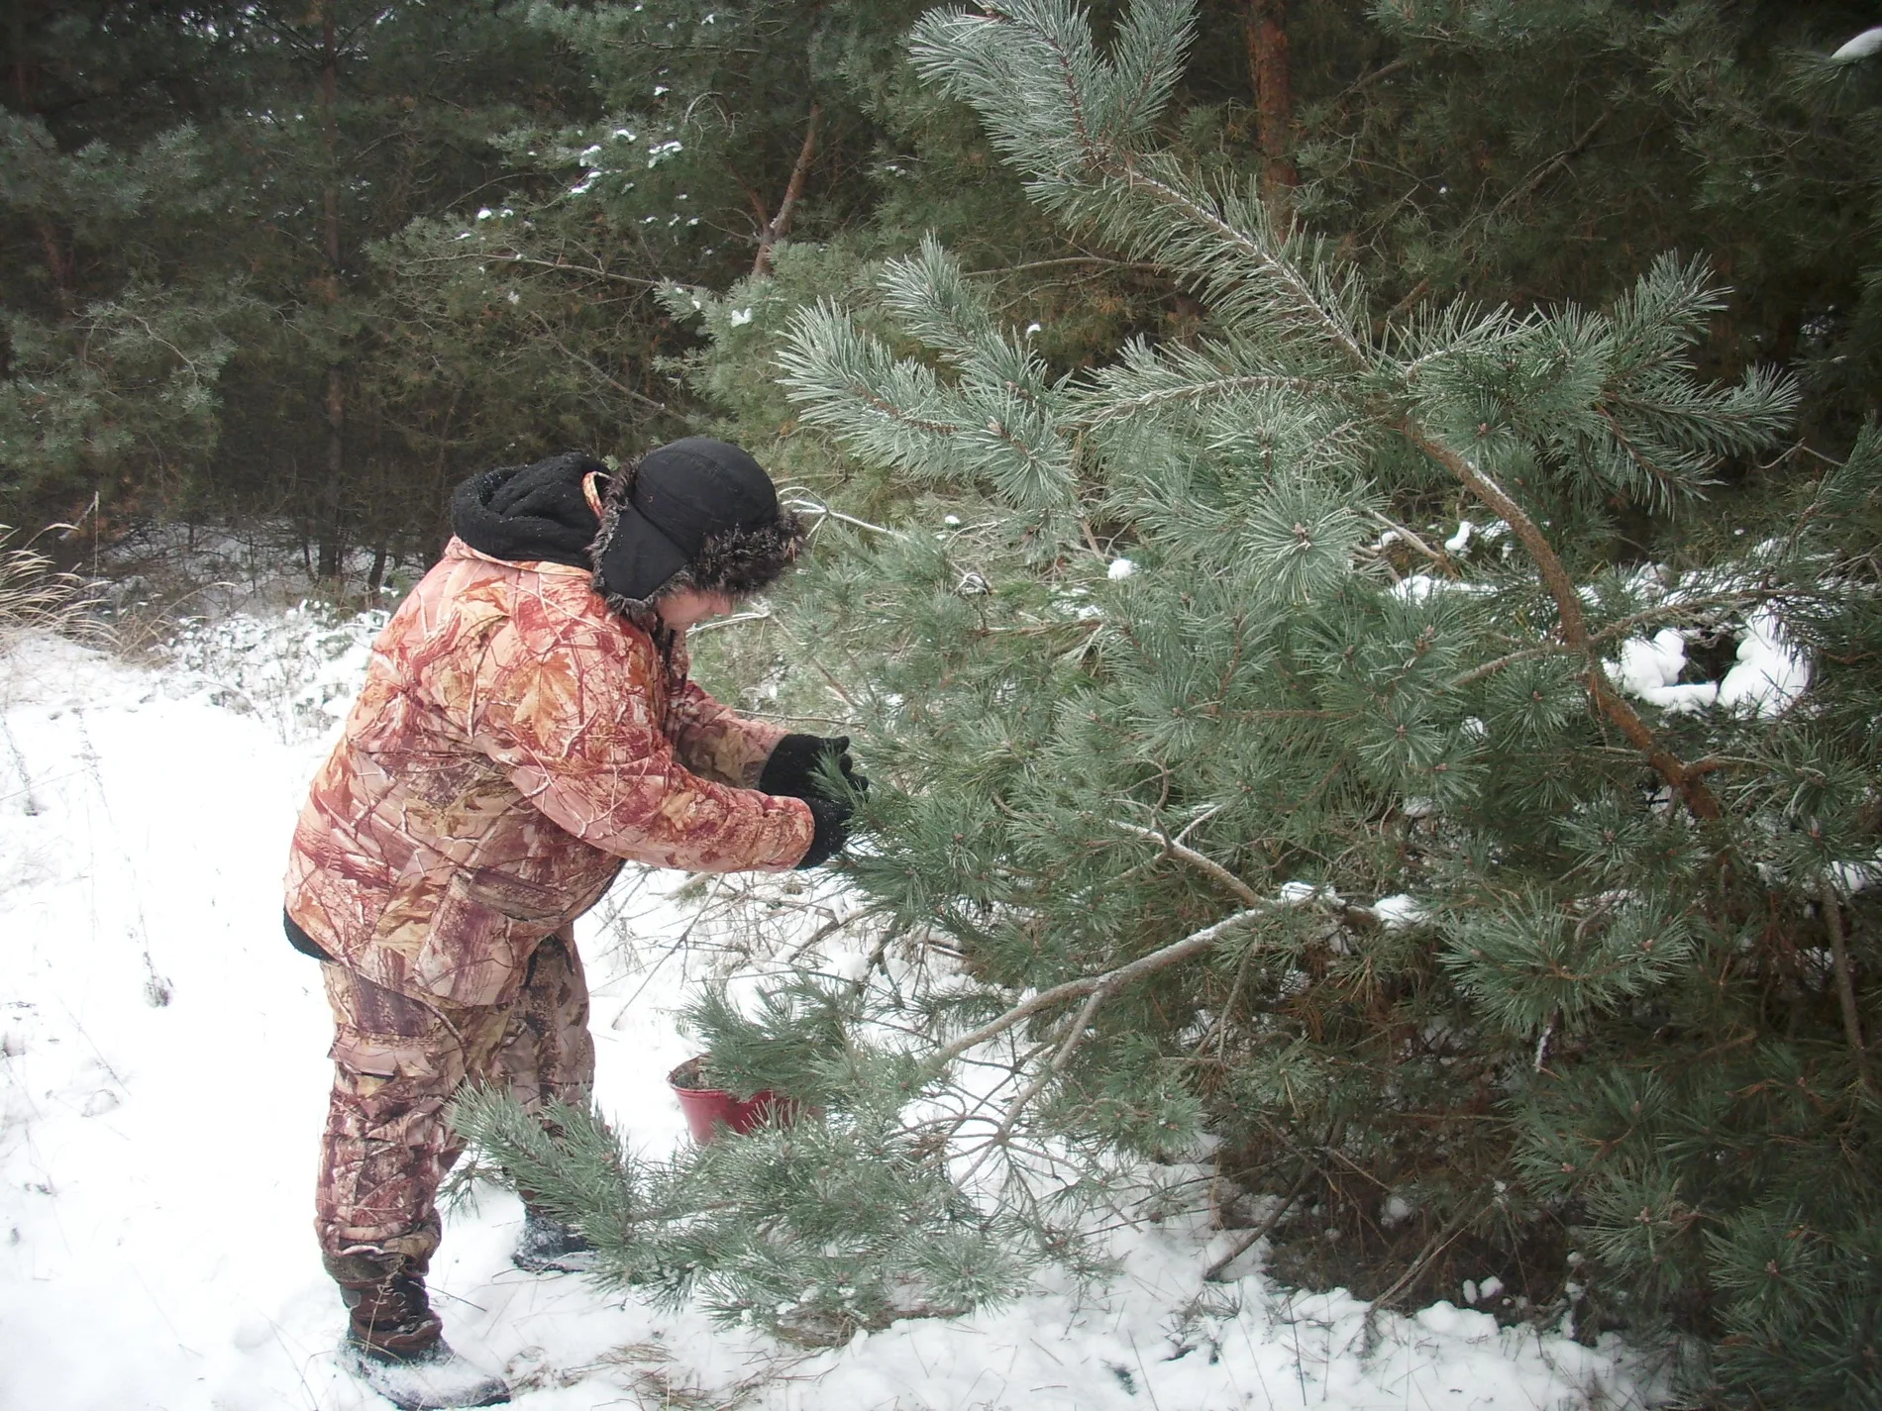
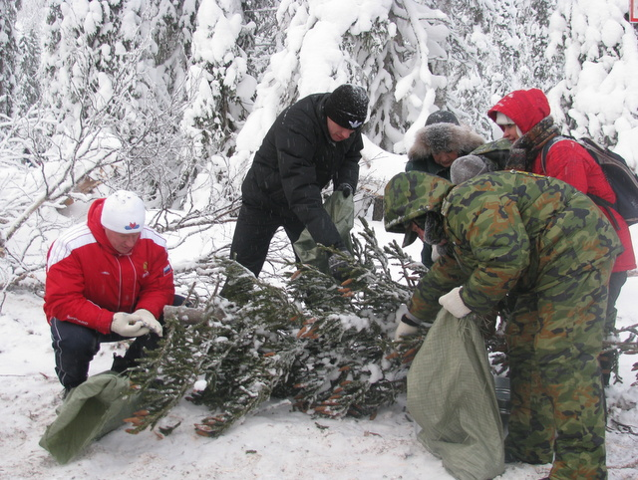
Сбор лесосеменного сырья с поверхности земли и воды
Крупные плоды (желуди, плоды каштанов, орехов, яблони, груши, айвы, орешки бука, крылатки клена остролистного, плоды граба, ильмовых пород и др.) после их созревания собирают с поверхности земли
В урожайные годы, в насаждениях, предназначенных для заготовки семян, под кронами деревьев вырубают подлесок и расчищают площадь от захламленности, что облегчает сбор и увеличивает производительность труда, а также позволяет собрать урожай в 2-2,5 раза больше
Сбор шишек и плодов с поваленных деревьев
Сбор лесосеменного сырья с поваленных деревьев проводят в период рубки насаждений, этот способ применяется для древесных пород, у которых шишки или плоды после созревания долгое время висят на дереве и не раскрываются
Сбор лесосеменного сырья с поваленных деревьев может выполняться:
а) вручную - за одним вальщиком следуют два сборщика шишек и плодов, строго соблюдая правила безопасной работы (сбор запрещается проводить ближе 50 м от срубаемого дерева)
Для снятия шишек и плодов с поваленных деревьев используют очесыватели, снабженные сетками, секаторы, гребни, щетки, крючки, перчатки Сонина
б) шишкосборщиком - при сборе шишек можно использовать шишкосборщик конструкции И.И. Соромотина
Рабочий подносит шишкосборщик к кроне и заглубляет его на 30-40 см. Лопасти вращающегося барабана, ударяя по ветвям, сбивают шишки, которые падают в лоток или скатываются в шишкоприемник

Slide 6
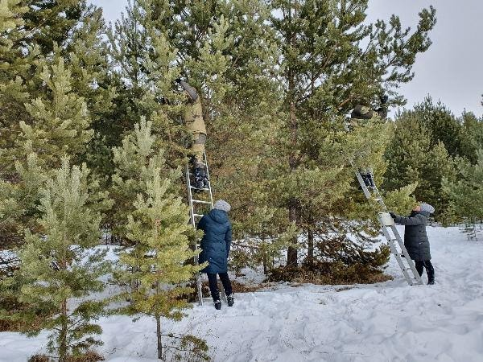
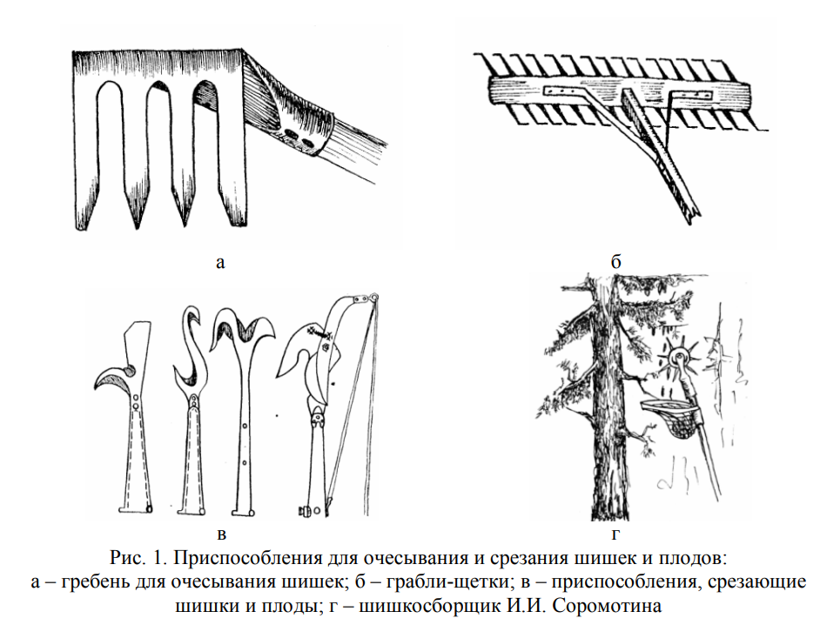
Сбор шишек и плодов с растущих деревьев и кустарников. Процесс сбора лесосеменного сырья с растущих деревьев является очень трудоемким и дорогостоящим
Сбор шишек и плодов с растущих деревьев и кустарников без подъема в крону
Сбор шишек и плодов с кустарников выполняется, как правило, вручную, стоя на земле или с использованием простейших приспособлений – лестниц - стремянок.
При этом применяют специальные сумки, перчатки Сонина, секаторы, сучкорезы, крючки и т.д.
Рабочие органы по принципу действия подразделяются на счесывающие или отрывающие, срезающие или откусывающие, спиливающие
-Счесывающие или отряхивающие устройства выполнены в виде грабель и гребенок
-Срезающие рабочие органы представляют собой: секаторы-ре­заки с серповидными и фигурными ножами; секаторы-крючки, с помощью которых сначала пригибаются, а затем уже срезаются шишки; секаторы-сучкорезы; садовые секаторы-ножницы
-Откусывающие приспособления состоят из подвижной и не­подвижной рамок с заостренными краями
Приспособления, отделяющие от ветвей шишки путем их от­кручивания, имеют в верхней части специальный захват, состоя­щий из двух губок. В процессе работы захват вместе с удаляемой с дерева шишкой приводится во вращение от электродвигателя че­рез гибкий вал, располагающийся в полой штанге.
Шишкосъемник спиливающего типа имеет рабочую головку, состоящую из конического редуктора, на выходном валу которого закрепляют вращающийся от электродвигателя пильный диск.
-Отряхивающие устройства представляют собой трубчатую штангу, внутри которого помещается вал в верхней части закрепленный грузом. С помощью специальной вилки, размещенной на кожухе рабочей головки, захватываются плодоносящие ветки с шишками или плодами. При вращении вала и эксцентричного груза с вилкой рабочая головка вместе с веткой начинают виб­рировать. При вибрации ветки шишки отрываются от нее и падают на землю или в подвешенный под рабочей голов­кой мешок.

Slide 7
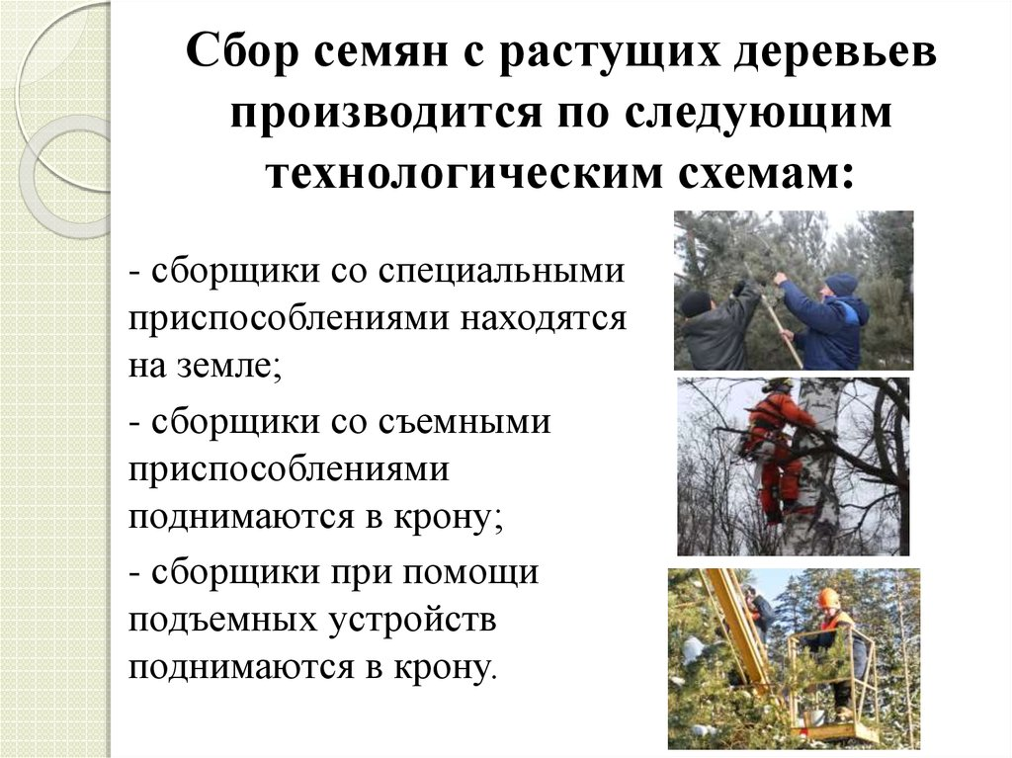
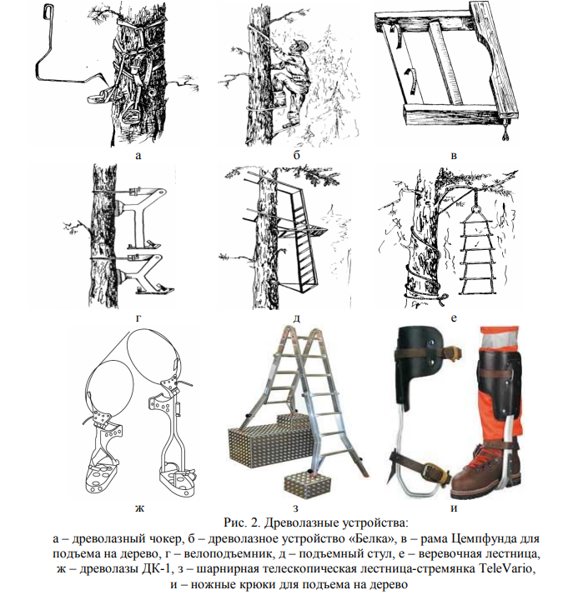
Сбор шишек и плодов с подъемом в крону
Заготовка шишек и плодов с растущих деревьев – трудоемкий и дорогостоящий вид работы
Подъем сборщиков в крону по стволу дерева - подъем сборщиков в крону по стволу дерева на значительную (20-25 м) высоту требует большого физического усилия, максимальной осторожности, больших затрат времени
Особенно это относится к заготовке шишек хвойных пород:
деревья характеризуются хорошей очищаемостью от сучьев
семена созревают в октябре-ноябре.
Это отодвигает сроки заготовки лесосеменного сырья на зимние месяцы, когда сборщики сталкиваются с большими трудностями при подъеме в крону

Slide 8
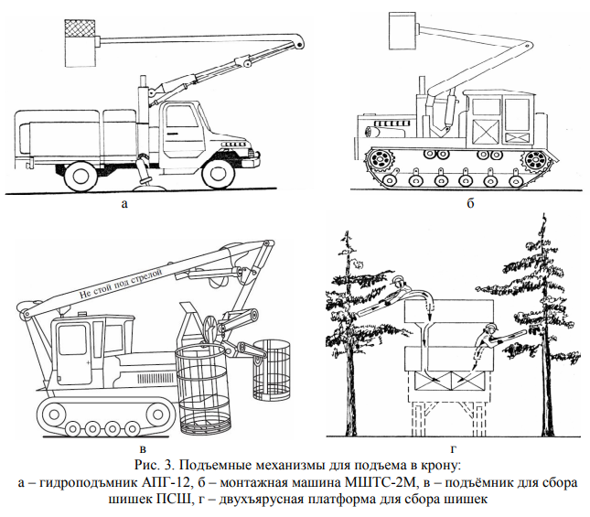
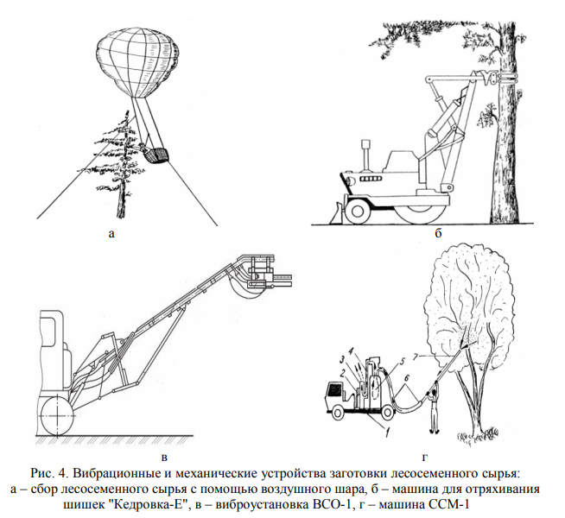
Подъем в крону дерева с помощью различных подъемных механизмов
Вибрационный и пневматический методы заготовки лесосеменного сырья
Большинство используемых подъёмных механизмов дают возможность сбора семенного материала с деревьев высотой до 15 м.
Применение этих устройств для работы на больших высотах ограничивается рельефом местности, низкой маневренностью и большой трудоёмкостью приведения в рабочее состояние
Вибрационный метод заготовки лесосеменного сырья широко используется при заготовке шишек кедра сибирского, корейского и лиственницы сибирской, а также при заготовке плодов яблони, груши, шелковицы и косточковых пород.
Заготовку семян этим методом следует проводить в ясную сухую безветренную погоду во второй половине дня, когда шишки подсыхают и семена выпадают на подостланный полог

Slide 9
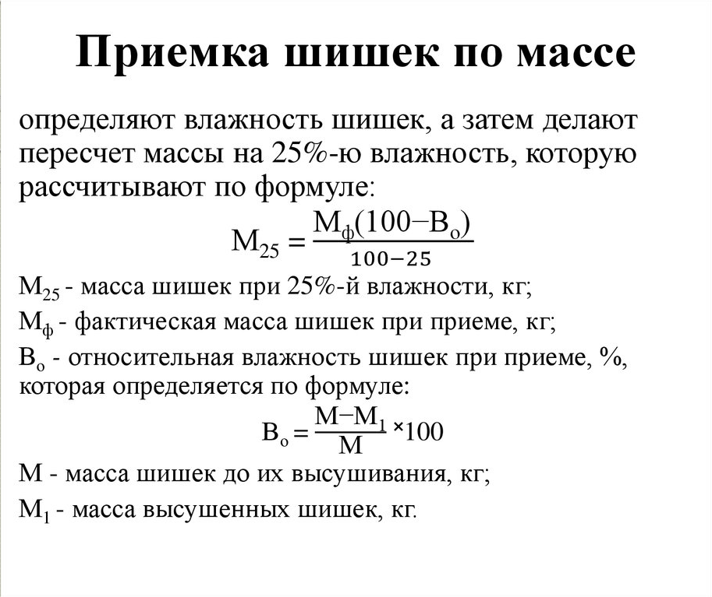
Партия семян — это определённое по массе количество однородных семян одного вида или разновидности, удостоверенное паспортом и этикеткой
Однородными считают семена, которые:
собраны в однородных условиях местопроизрастания, в насаждениях одной возрастной группы, в насаждениях одного происхождения
одинаковы по лесоводственной ценности — нормальные, улучшенные или отборные
одинаковы по времени сбора
одинаковы по способу сбора, обработки плодов и семян
одинаковы по сроку извлечения из шишек — не более 2 недель работы шишкосушилки
хранятся в одинаковых условиях
одинаковы по цвету, блеску, запаху, степени влажности и повреждённости
Для определения объёма шишек применяют ящик, размером 50x50x40 см объемом 100 литров (1 гектолитр) и ведро, объёмом 10 литров (1 декалитр) с отметками на его внутренней стороне делений: 0,2 дл; 04 дл; 0,8 дл и 1,0 дл.
При влажности шишек около 25-30% в гектолитре содержится примерно 50 кг шишек сосны обыкновенной, 25-30 кг ели европейской и 40 кг лиственницы сибирской

Slide 10
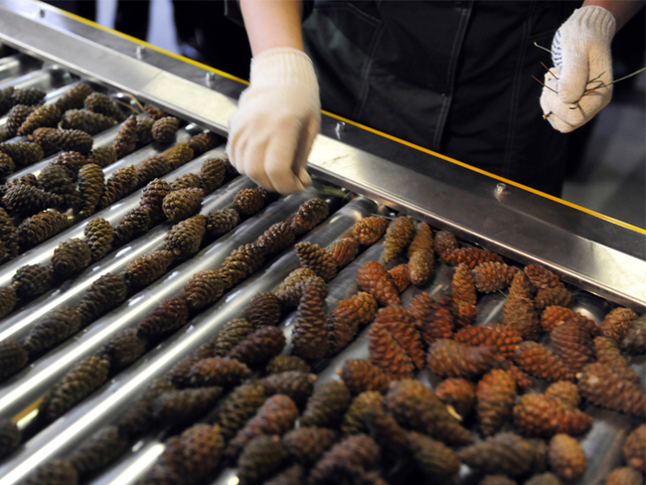
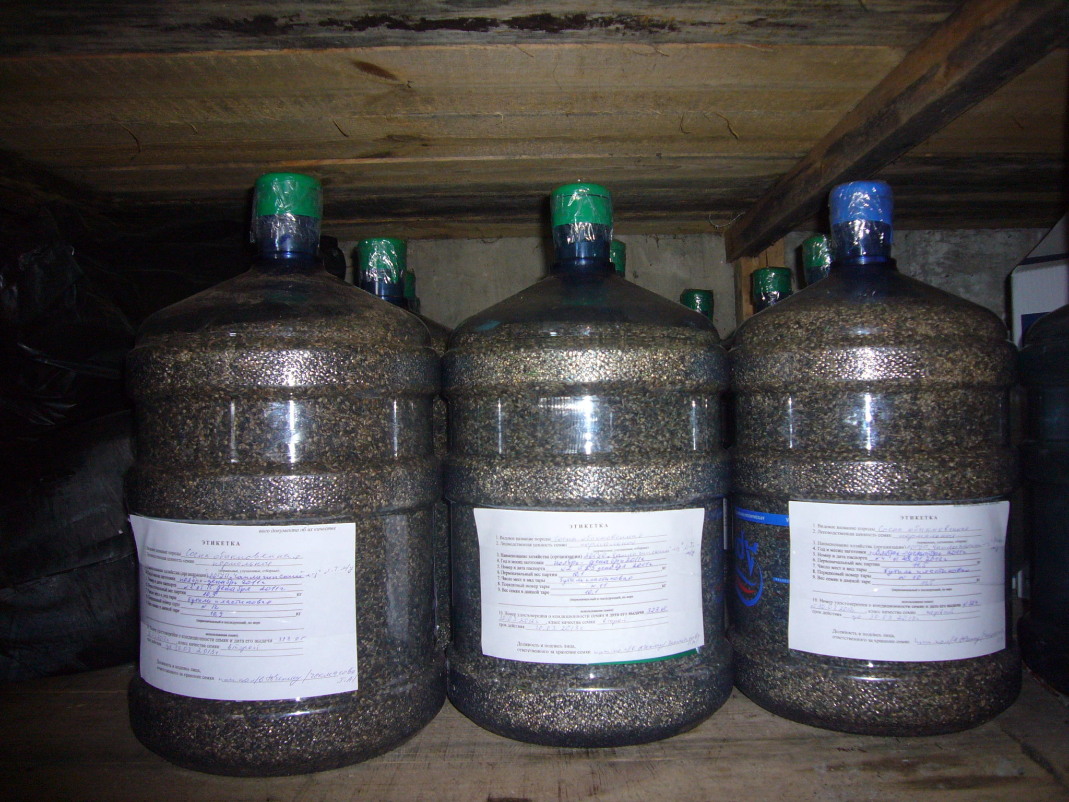
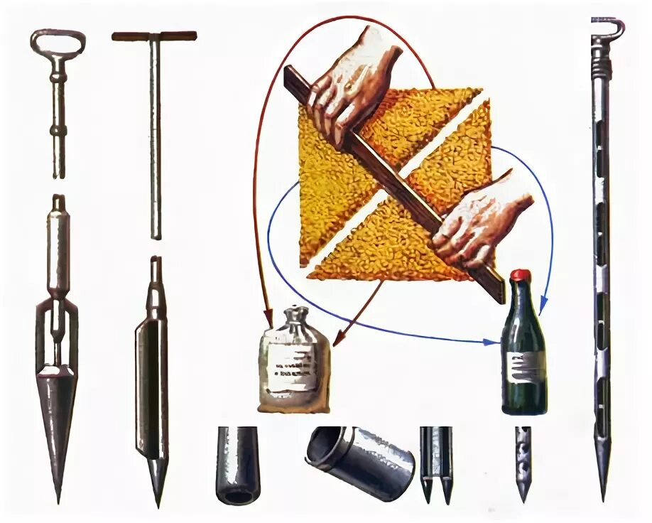
Формирование партии семян хвойных пород включает следующие этапы:
Осмотр мест и насаждений для заготовки лесосеменного сырья и их группирование в соответствии с ГОСТ 13056.1-67. В отдельные партии выделяют семена, заготовленные на одном объекте лесного семеноводства, в насаждении одного происхождения, в однородных условиях местопроизрастания, в пределах одной группы возраста, одного периода заготовки, с использованием одинаковых способов сбора, обработки и хранения
Предварительная очистка от примесей. Сухие нераскрывшиеся плоды пропускают через грохот, освобождая от листьев, частей веток, земли, повреждённых и пустых плодов и других примесей. Мелкие частицы отделяют от семян (плодов) на решетах или ситах
Составление паспорта и этикетки на каждую партию семян. Паспорт оформляется на каждую партию семян в одном экземпляре, а этикетки — в двух экземплярах на каждое место тары
Отбор среднего образца для определения посевных качеств семян. От проверяемой партии семян берут выемки и объединяют их для составления исходного образца, из которого выделяют средний
Упаковка среднего образца. Его помещают в чистый мешочек из плотной ткани, предварительно продезинфицированный кипячением в воде, вкладывают этикетку, копию паспорта, акт отбора среднего образца и завязывают. На мешочке делают надпись: порода, номер паспорта, масса партии
Упаковка образцов. Их упаковывают в плотную бумагу и не позднее 2 дней после отбора бандеролью отправляют на лесосеменную станцию
Семена хвойных пород перевозят в 5–6-слойных бумажных или плотных двойных тканевых мешках массой не более 50 кг.

Slide 11
Вопросы по теме лекционного занятия:
1. Каким способом заготавливают лесосеменное сырье сосны обыкновенной, ели обыкновенной, лиственницы сибирской, дуба черешчатого?
2. Размер партии шишек и семян - величина регламентируемая?
3. Назовите способы заготовки лесосеменного сырья с растущих деревьев
4. Дать определения следующим понятиям: срок заготовки, спелость урожайная, спелость физиологическая
5. Перечислите машины и механизмы для заготовки лесосеменного сырья древесно-кустарниковых пород с растущих деревьев
Домашнее задание: Редько Г.И. Лесные культуры. В 2ч. Часть 1: учебник для СПО/ М: Издательство Юрайт стр. 49 - 64
Список используемой литературы:
Редько Г.И. Лесные культуры. В 2ч. Часть 1: учебник для СПО/ М: Издательство Юрайт стр. 49 – 64
Способы, приспособления и технические средства для сбора шишек, лесных семян и плодов (состояние, проблемы и перспективы) Л. Т. Свиридов, Т. Л. Свиридов, Р. В. Маньков, Д. А. Новицкий, Н. А. Хорольский ФГБОУ ВПО «Воронежская Государственная Лесотехническая академия»
Интернет-ресурс

